Slide 1


Методичний
семінар
Мотивація навчальної діяльності, особливості її формування
ас. Чаленко Н.М.
27 березня 2018 р.

Slide 2

Людина, що не знає нічого, може навчитися, справа тільки в тому, щоб запалити в ній бажання вчитися.
Д. Дідро

Slide 3
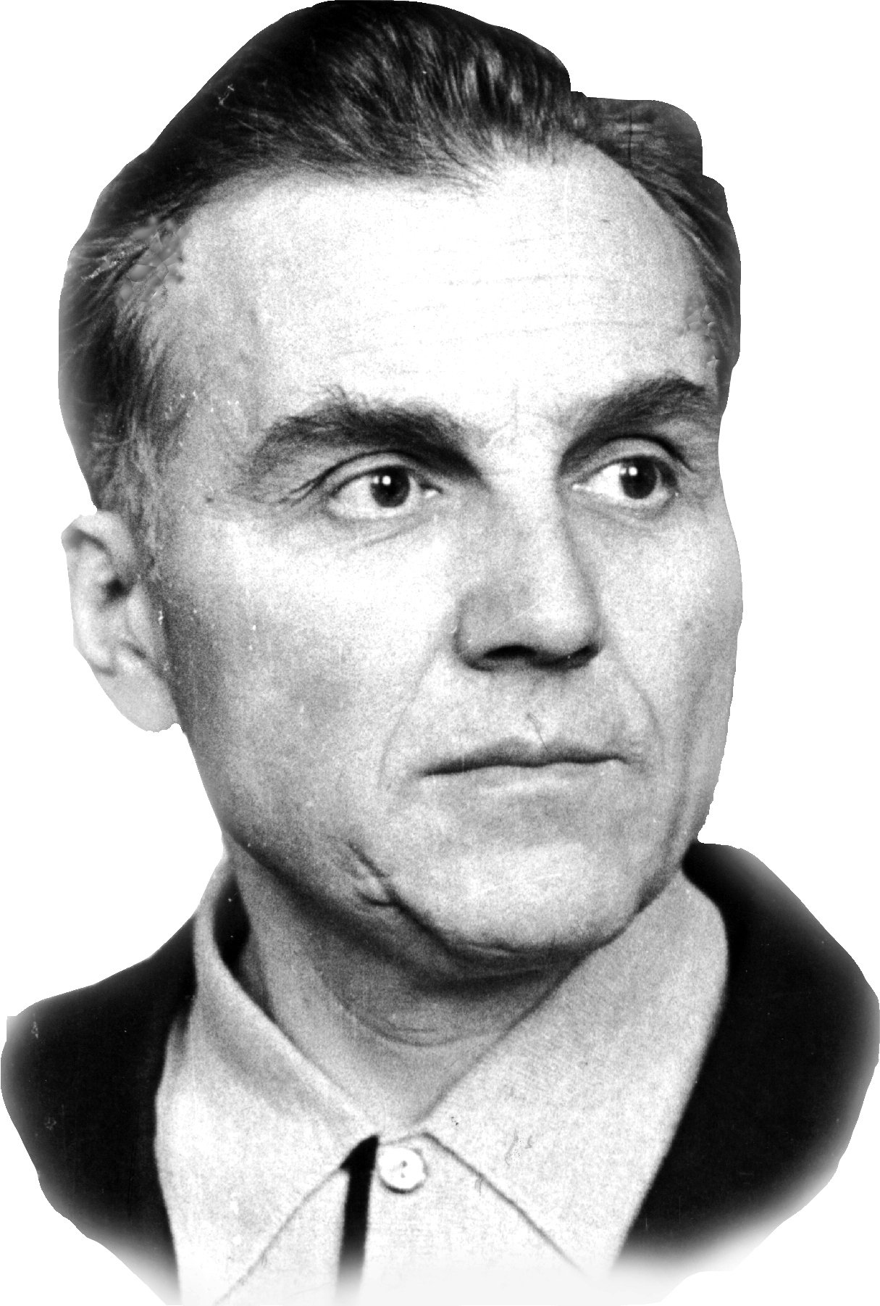
Усі наші задуми, усі пошуки і побудови перетворюються на порох, якщо немає в учнів бажання вчитися.
В. Сухомлинський

Slide 4
Мотивація навчальної діяльності
Мотив (франц. motif, лат. motus - рух) - спонукання до діяльності, пов'язане із задоволенням потреб людини.
Мотивація - система спонукань які зумовлюють активність організму і визначають її спрямованість.
Стимул – спонукальна причина (звичайно зовнішній вплив), що суб'єктивно сприймається й викликає спрямовану активність людини. У деяких випадках стимул може стати мотивом, для чого людина мусить усвідомити стимул, «переробити» та відбити його у свідомості.
Мотивування – пояснення людиною причин своїх дій із посиланням на обставини, що спонукали її до вибору певної дії.
Зовнішня мотивація заснована на заохоченнях, покараннях та інших видах стимуляції, які або спрямовують, або гальмують поведінку людини. У разі зовнішньої мотивації чинники, що регулюють поведінку, не залежать від внутрішнього «я» особистості.
Внутрішня мотивація сприяє одержанню задоволення від роботи, викликає інтерес, радісне збудження, підвищує самоповагу особистості.

Slide 5
Цілі мотиваційних технологій
мотиваційні технології покликані сприяти швидкому включенню студентів у професійну навчально-пізнавальну й навчально-виробничу діяльність без тривалого «вживання» в роботу, підтримувати діяльність на необхідному рівні активності.
Наявність мотиваційного компоненту в процесі навчання:
• швидкість включення у навчальну діяльність,
• стійкість інтересу до неї,
• наполегливість у вирішенні навчальних проблем.

Slide 6



Мотивація передбачає:
- морально-психологічну стимуляцію навчальної діяльності, так званий «внутрішній двигун»;
- прагнення людини домагатися успіху в різних видах діяльності;
- пошук відповідей на запитання «чому?», «навіщо?» , «заради чого?»

Slide 7



Успіх – головне джерело мотивації до навчання.
Похвала – це не що інше, як один із видів нагороди, що підвищує почуття гідності і може подіяти як позитивний імпульс длянового успіху.
Оцінка не є одним із способів покарання учня.

Slide 8
Зовнішня мотивація
НЕГАТИВНА
- критика
- приниження
- покарання
- байдужість
- нудьга
- насильство
- невдача
- страх
ПОЗИТИВНА
похвала
нагорода
заохочення
підтримка
допомога
повага
успіх
творчість
ВНУТРІШНЯ МОТИВАЦІЯ:
прагнення до пізнання нового;
подолання труднощів під час виконання завдань;
отримання насолоди від процесу пізнання нового.

Slide 9
Методи формування позитивних мотивів навчальної діяльності
словесні, наочні, практичні, репродуктивні й пошукові;
індуктивні й дедуктивні;
самостійна навчальна робота;
наочність;
лабораторні, практичні, експериментальні роботи;
проблемно-пошукові;
емоційне стимулювання (почуття співпереживання, гордість);
створення ситуації захопленості;
художність та емоційність мови викладача;
створення ситуацій успіху;
навчальні дискусії;
аналіз практичних ситуацій.

Slide 10
Методи мотивації самостійної навчальної діяльності
1. Метод емоційного стимулювання у поєднанні зі словесним методом (прийоми зацікавлення, здивування);
2. Наочні (демонстрація);
3. Проблемно-пошукові;
4. Практичні (дати алгоритм виконання завдання).
5. Методи, які стимулюють пізнавальні запити студентів (незакінчені завдання, тексти, які спонукають ставити запитання або шукати правильних шляхів виконання, спрямовані на отримання додаткової інформації);
6. Методи, що стимулюють ініціативу студентів (самостійне творче складання завдання, пошук аналогів у повсякденному житті);
7. Методи, що стимулюють ініціативу, яка проявляється під час діяльності (прийом навмисних помилок, прийом “лабіринту”, прийом виконання практичних завдань);
8. Методи що стимулюють колективну діяльність й спільну діяльність (змагання, допомога одногрупнику, критика).

Slide 12
Стимули навчання
Новизна навчального матеріалу.
Незвичайність подачі.
Практична значущість нових знань для життя, спілкування, кар’єри, престижу.
Суперечливість матеріалу.
Оцінка.
Створення ситуації успіху.
Використання ігрових моментів, конкурсів, змагань.
Робота в парах або в групах.
Гумористичні відступи.
Чергування різних видів діяльності.
Поважне ставлення до особи учня, визнання його ділових та особистих якостей.

Slide 13
Висновки
Можливостей та технологій для підвищення мотивації існує безліч, але жодної універсальної – немає. Багато чинників впливають на спонуку конкретного студента до праці і навчання: інтерес до предмету, сприйняття його повноцінності, загальне бажання виконувати поставлені задачі, упевненість в собі і відчуття власної гідності, так само, як і терпіння і наполегливість. І, звичайно, не всі студенти мотивовані однаковими цінностями, потребами,бажаннями. Деякі будуть вмотивовані схваленням інших, інші – подоланням проблем. Тому кожному педагогу потрібно пам´ятати головне: викладач ВНЗ повинен розвивати у студентів відчуття впевненості та успішності, встановлювати важкі, але досяжні цілі, створювати атмосферу конкурентності, регулювати підбір завдань так, щоб постійно підтримувати оптимальну мотивацію до використання свого потенціалу в області спонукання студентів до навчання.

Slide 14
Дякую за увагу!

